Slide 1
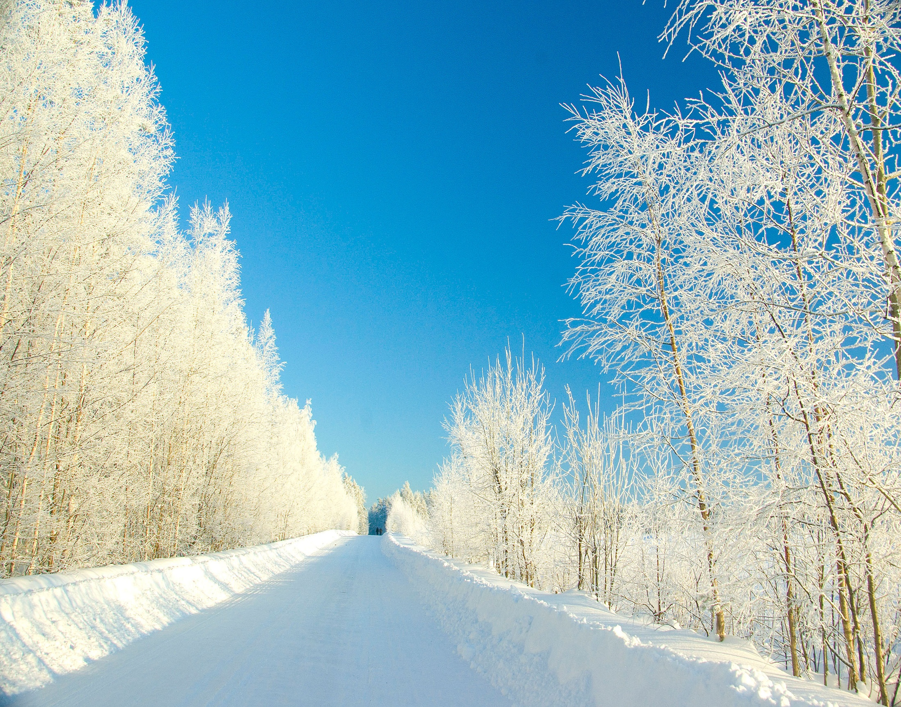
КОНКУРС «ОХОТА НА ФИЗИЧЕСКИЕ ЯВЛЕНИЯ»
Декада естественных наук и математики
2015 – 2016 учебный год

Slide 2
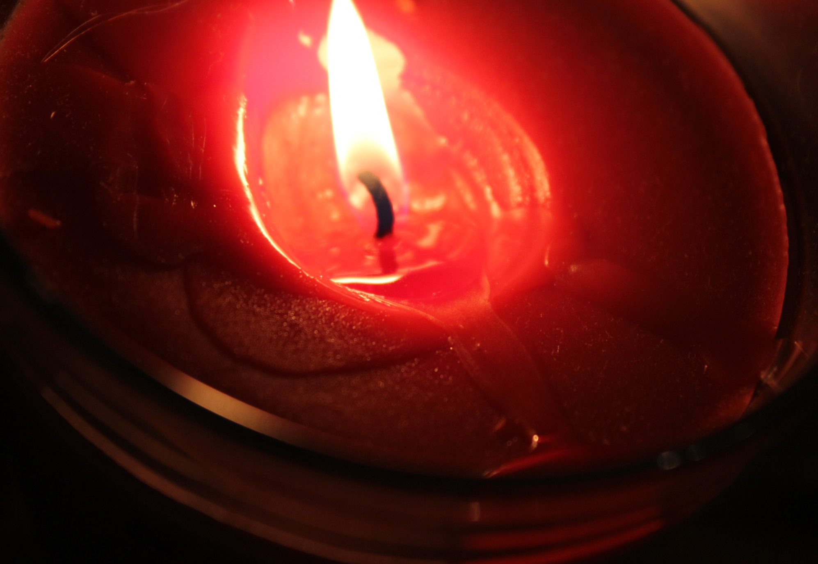
Фотография выполнена Эстриной Лерой 11 –а класс

Slide 3
Плавление парафина\воска.
Плавление — это процесс перехода тела из кристаллического твёрдого состояния в жидкое, то есть переход вещества из одного агрегатного состояния в другое. Плавление происходит с поглощением удельной теплоты плавления и является фазовым переходом первого рода, которое сопровождается скачкообразным изменением теплоёмкости в конкретной для каждого вещества температурной точке превращения — температура плавления.
Если вещество имеет температуру плавления, и имеется дальнейший приток энергии, то начинает разрушаться кристаллическая решетка.
Внутренняя энергия вещества увеличивается, а температура при этом не меняется. Способ плавления не влияет на основные характеристики процесса — температуру и скрытую теплоту плавления.

Slide 4
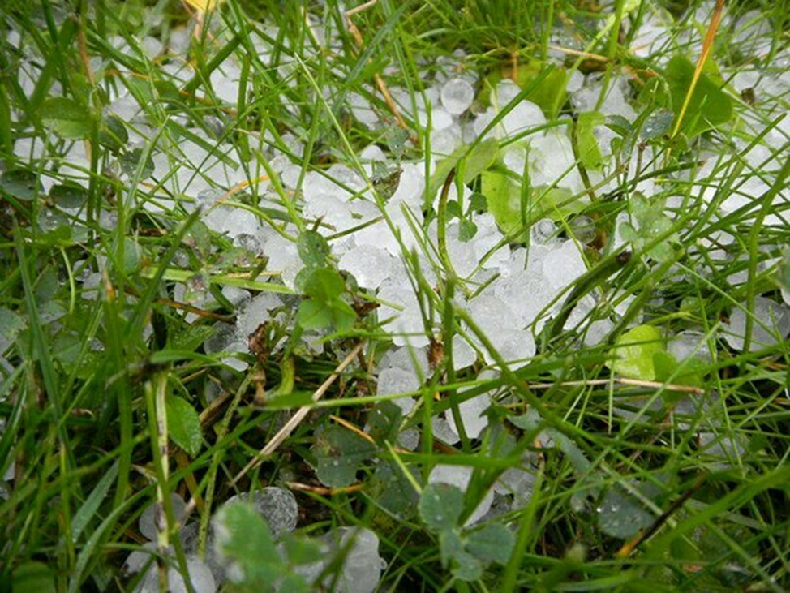
Фотография выполнена Битюковой Есенией 10 – а класс

Slide 5
ГРАД
Град – одна из разновидностей осадков, выпадающих из облаков, представляющая собой комочки снега, покрытые корочкой льда. Корочка образуется при движении комочков снега внутри облака, в котором наряду с ледяными кристаллами есть и капли переохлажденной воды. Сталкиваясь с ними, комочки снега покрываются слоем льда, увеличиваясь в размерах и становясь тяжелее. Процесс этот может многократно повторяться, и тогда градина становится многослойной. Выпадение града происходит из кучево-дождевых облаков, с которыми связано и явление грозы. Это облака большой вертикальной мощности, их вершины могут достигать высоты более 10 км, внутри них наблюдаются сильные восходящие потоки скоростью несколько десятков метров в секунду. Они способны поднимать высоко вверх капли обычной влаги до уровня очень низких значений температуры облачного воздуха (до -20…-40°С), где водяные капли замерзают, превращаясь в льдинки, где, кроме того, образуются ледяные кристаллы, а в дальнейшем, при смерзании их вместе и с переохлажденными каплями воды, и формируются градины. Падая вниз в подоблачном слое с большой скоростью (иногда более 15 м/с), льдинки-градины не успевают растаять, несмотря на высокую температуру воздуха у земной поверхности летом, когда и образуются мощные кучево-дождевые облака. В зависимости от времени пребывания градины в облаке и длины пути до поверхности земли, их размеры могут быть очень различными : от долей миллиметров до нескольких сантиметров.

Slide 6
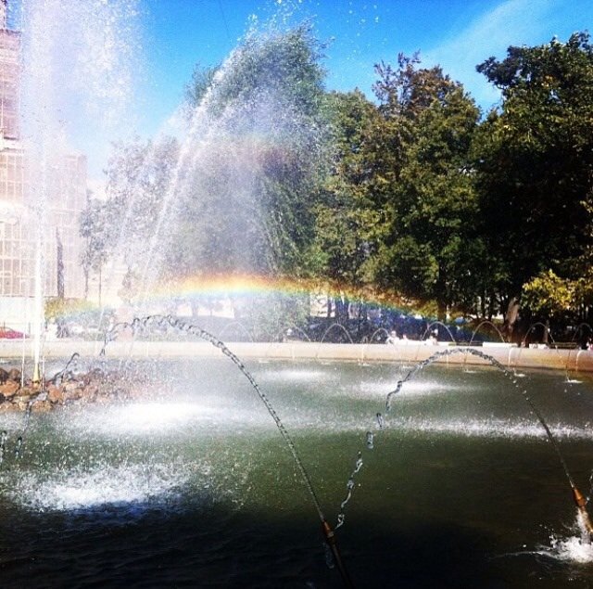

Slide 7
Явление радуги. Обычно радуга представляет собой дугу с угловым радиусом 42 градуса. Дуга просматривается на фоне дождевой завесы или полос падения дождя, не всегда достигающих поверхности земли. Радуга наблюдается в той стороне небосвода, которая противоположна Солнцу, при этом Солнце не закрывается облаками. Чаще всего такие условия создаются летом, во время так называемых "грибных" дождей. Центром радуги является антисолярная точка - это точка диаметрально противоположна Солнцу. В радуге различаются 7 цветов, кроме того, радугу можно увидеть около фонтана или водопада, на фоне завесы капель поливальной установки. Источником радуги является разложенный на компоненты солнечный свет. Этот свет перемещается по небосводу таким образом, что видится исходящим от той части небосвода, которая противоположна Солнцу. Основные особенности радуги объясняет созданная более 300 лет назад теория Декарта-Ньютона. Предмет, способный разложить луч света на составляющие называется "призмой". Если говорить о радуге, то роль "призмы" выполняют капли воды. Радуга - это большой изогнутый спектр или образовавшаяся в результате разложения проходящего через капли луча света полоса цветных линий. Цвета идут в следующем порядке, если считать от внешнего радиуса к внутреннему: Каждый - Красный; Охотник - Оранжевый; Желает - Желтый; Знать - Зеленый; Где - Голубой; Сидит - Синий; Фазан - Фиолетовый. Чтобы увидеть радугу, нужно находиться строго между Солнцем и дождем. При этом Солнце должно находиться сзади, а дождь - впереди. (В случае, запечатленном на фото, роль дождя играют струи фонтана).

Slide 8
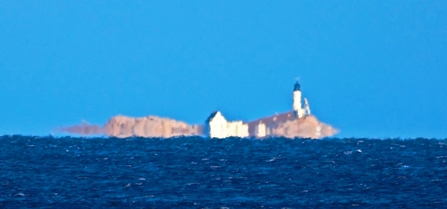
Мираж. Работа Оскирко Екатерины 11 –б класс

Slide 9
Почему возникает мираж?
С эффектом миража сталкивались многие из нас, для этого достаточно вспомнить, как становится волной в жаркий день дорога вдали. Но по настоящему большие миражи можно увидеть только в пустыне. В общем, мираж это всего лишь оптическое явление, которое создает эффект видимости определённых предметов.
Существует три класса миражей. Первый класс это нижние миражи. При таком виде миража, нижняя часть пустыни, т.е. небольшая полоска песка оптически превращается в некий водоём. Это можно увидеть, если находится на уровень выше этой полосы. Такие миражи самые распространённые. Второй вид миражей – верхние миражи. Это более редкое явление, к тому же менее живописные. Верхние миражи появляются на больших расстояниях и на большой высоте над уровнем горизонта. Третий класс миражей не поддаётся никакому объяснению, и уже многие годы учённые ломают голову над разгадкой этой тайны. Красивейшим и фантастическим из миражей считается фата – моргана. Словно по волшебству могут возникать прекраснейшие замки, которые непрерывно движутся. Другое загадочное явление – хрономиражи, которые отображают происходящие на больших расстояниях и в другом времени события. Такое чудо неоднократно наблюдали во многих уголках планеты, но как правило, перед утром.
В чём же причина появления таких удивительных явлений? Это происходит благодаря удивительным играм света и воздуха. Вот как это понимать. Когда температура воздуха довольно высока, и она выше у поверхности земли, нежели в более высоких слоях, создаются благоприятные условия для возникновения миражей. Плотность воздуха уменьшается при повышении его температуры, и напротив. А, как известно, чем плотнее воздух, тем лучше он преломляет свет. Лучи, падающие с неба, имеют синий спектр, и часть из них преломляется, а другая достигает человеческого зрения и формирует общую картину видимого неба. Та часть лучей, которая преломилась, достигает земли впереди человека, и, преломляясь о её поверхность, также попадают в поле зрения человека. Эти лучи мы видим в голубом спектре, именно поэтому создаётся впечатление, что впереди нас синий водоём. Усиливает такое впечатление колеблющийся впереди нас нагретый воздух.
Если мираж возникает над поверхностью моря, то всё происходит с точностью до наоборот. Внизу, над гладью воды температура воздуха ниже, а с высотой – более высокая. При таком стечении обстоятельств возникают верхние миражи, при которых мы наблюдаем изображение того или иного предмета в небе.

Slide 10
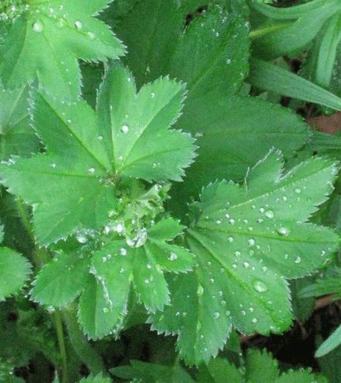
Фотография выполнена Степановой Елизаветы 11 – б класс

Slide 11
Почему появляется роса?
Из-за охлаждения воздуха водяной пар конденсируется на объектах вблизи земли и превращается в капли воды. Сильное охлаждение нижних слоёв воздуха происходит, когда после заката солнца поверхность земли быстро охлаждается посредством теплового излучения. Благоприятными условиями для этого являются чистое небо и покрытие поверхности, легко отдающее тепло, например травяное.

Slide 12
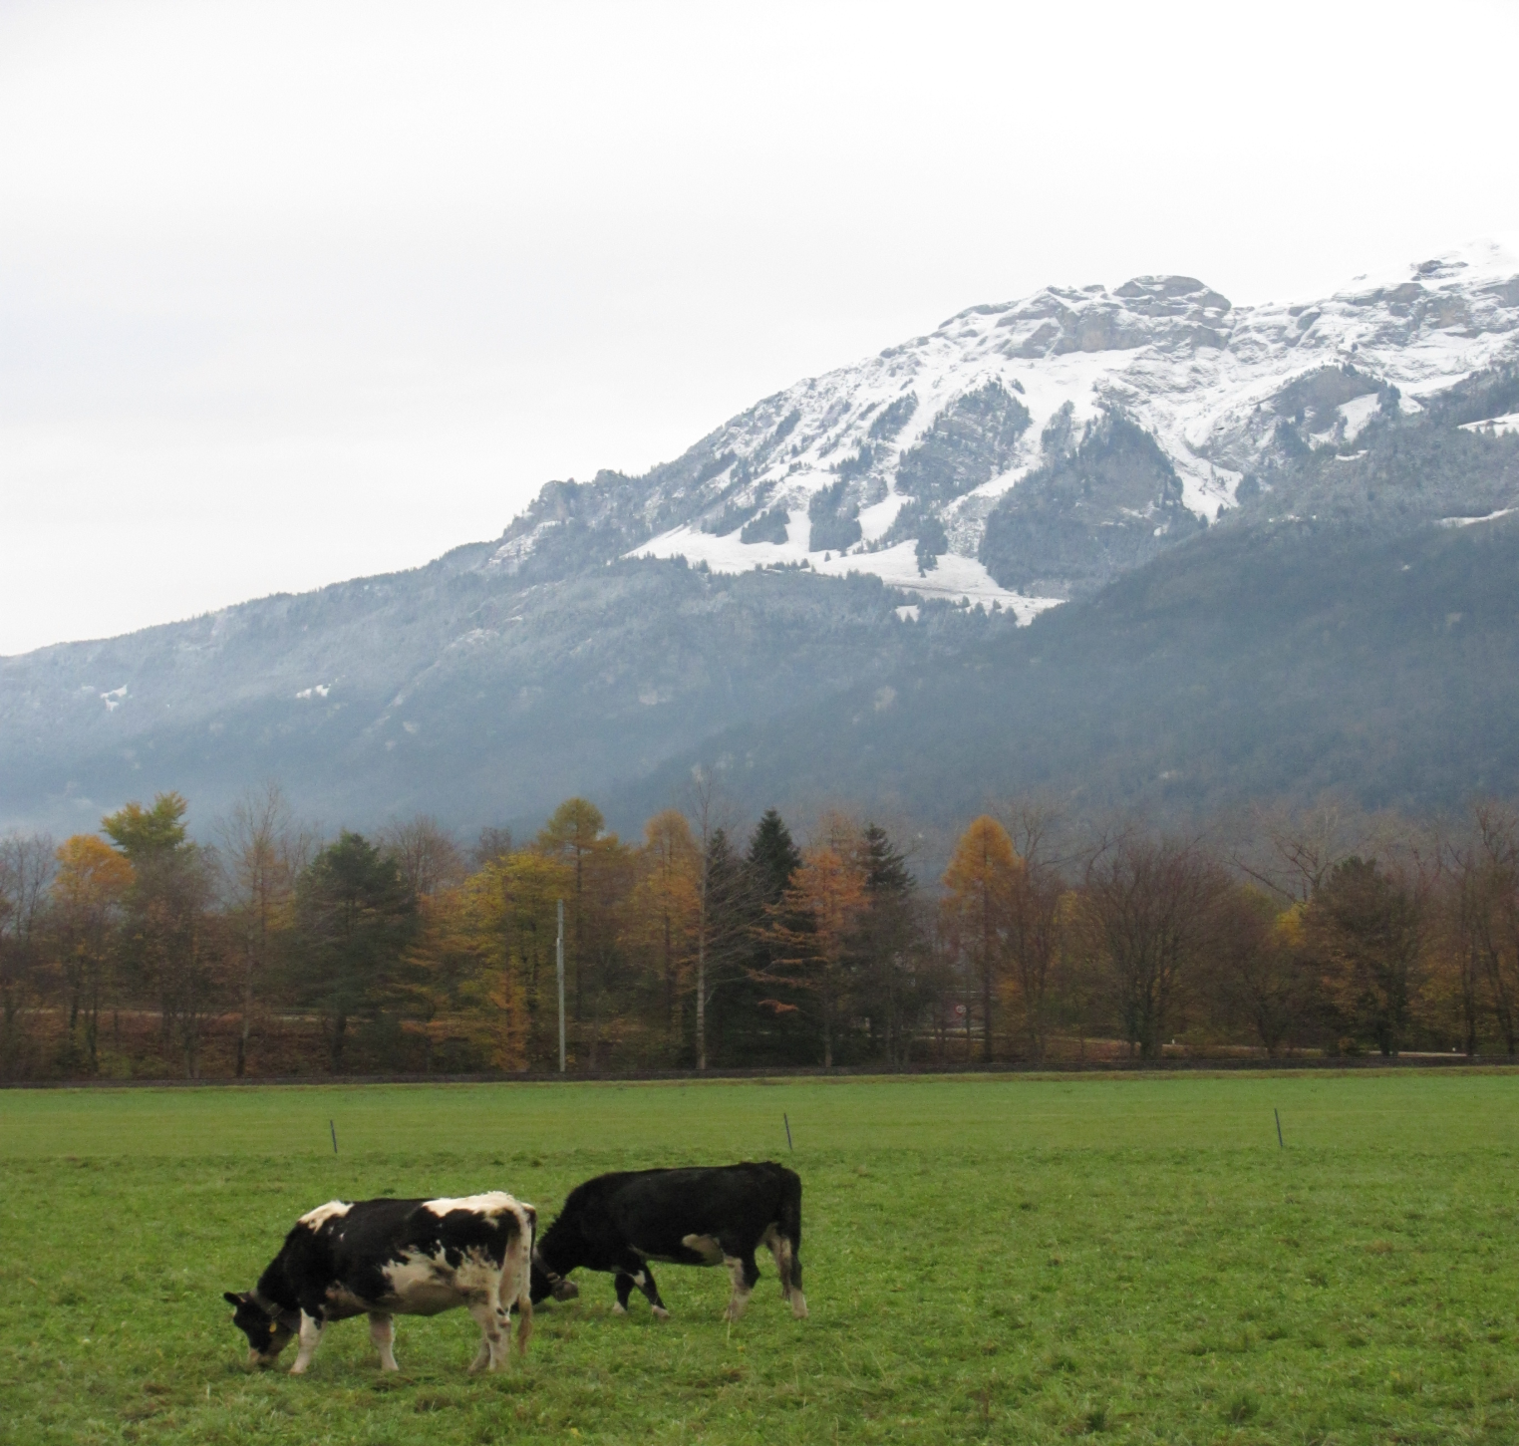
Фотография выполнена Лаврентьевой Ольгой

Slide 13
Почему же на вершинах гор лежит снег?
Ведь мы знаем, что теплый воздух легче холодного, а соответственно поднимается вверх. Для начала разберемся, почему температура воздуха уменьшается на высоте.
Наша атмосфера разделена на слои. Основные слои называются тропосферой, стратосферой и ионосферой. Все вместе они образуют покров в несколько километров толщиной.
Тропосфера – это нижний слой атмосферы, то место, где мы живем. Верхняя граница тропосферы находится на высоте 11000м над уровнем моря. Ионосфера – самый верхний слой. В ней воздух разрежен, атомы и молекулы подвергаются солнечной радиации.
Атмосфера играет важную роль в жизни на Земле. Она, как одеяло, не дает теплу планеты уйти в космос. У поверхности Земли находится самая плотная ее часть, удерживаемая земным притяжением, а над горами воздух сильно разрежен, и поэтому эффект одеяла снижается. В результате этого воздух в горах быстро холодает, особенно по ночам, и на вершинах могут быть такие же ветры и холод, как в Арктике. Таким образом, у самой поверхности Земли бывает всегда теплей. Причина еще и в том, что Солнце нагревает Землю и Земля отдает тепло в воздух. Солнце не нагревает атмосферу непосредственно.
Снег начинает образовываться начиная с нуля градусов по Цельсию, а в горах температура воздуха достигает -60С и меньше. Поэтому снег можно увидеть на горах даже в Африке. Например, гора Кения – это потухший вулкан в Африке. Гора находится вблизи экватора, но выше 4600 м в горах круглый год лежит снег.

Slide 14
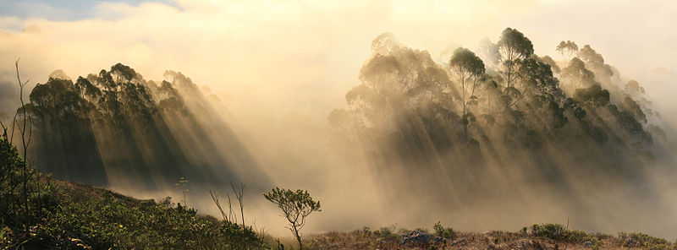
Работа Восканян Марии 11 – б класс

Slide 15
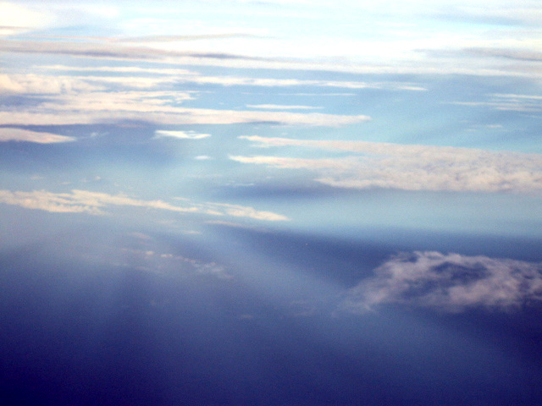
фотография выполнена Восканян Марией 11 – б класс

Slide 16
Сумеречные лучи
— название лучей солнечного света, которые проходят через промежутки в облаках или через другие объекты и формируют видимые «световые столбы» или «волны». Сумеречные лучи являются видимыми благодаря тому, что область пространства с освещённым солнцем воздухом чётко отделена от затенённого пространства. Сумеречные лучи по своей природе и визуально очень подобны противосумеречным лучам, но в отличие от них видны со стороны солнца и визуально «истекают» из одной точки.
Солнечные лучи распространяются по прямым линиям, однако из-за проекции этих линий на земную сферу, они выглядят как изогнутые дуги. Следовательно, прямолинейные сумеречные лучи, исходящие от Солнца, могут повторно сходиться в противосолнечной точке и образовывать противосумеречные лучи. Таким образом, сумеречные и противосумеречные лучи имеют одну и ту же природу возникновения. Они видимы благодаря различным химическим соединениям, присутствующим в атмосфере. Благодаря дифракции, отражению и рассеиванию эти химические соединения делают сумеречные и противосумеречные лучи видимыми человеческому глазу.
Сумеречные лучи обычно имеют красный или желтый оттенок, так как химические вещества в атмосфере рассеивают коротковолновые лучи (синий и зелёный цвет) намного лучше, чем длинноволновые (красный и желтый цвет).
Наиболее часто сумеречные лучи возникают при частичном пересечении солнечных лучей некоторых преград, таких как облака, горные вершины или листва деревьев. Есть три первичные формы сумеречных лучей:
Лучи света, которые проникают через отверстия (просветы) в низких облаках. Также известны как «Лестница Якова».
Пучки света, отклоняющиеся позади облаков.
Бледные, розоватые или красноватые лучи, которые исходят из точки ниже горизонта. Они часто ошибочно принимаются за световые (солнечные) столбы.
В некоторых случаях лучи второй и третьей формы могут сойтись в одну точку и создать противосумеречные лучи.
Сумеречные лучи также иногда могут быть видимыми из-под воды, особенно в арктических областях, благодаря ледяным торосам и трещинам во льду.

Slide 17
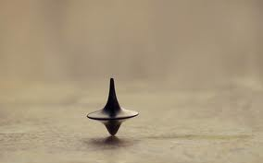
Почему крутится волчок?
Если заставить волчок быстро вращаться, он будет долго крутиться, сохраняя вертикальное положение, но постепенно, из-за трения с воздухом, скорость вращения уменьшается, ось волчка начинает откланяться от вертикали, после чего волчок падает, прекращая движение.
Картинка: http://oboi.ws/wallpaper-2511/
Информация: http://ru.wikipedia.org/wiki/
Горбунова Кристина

Slide 18
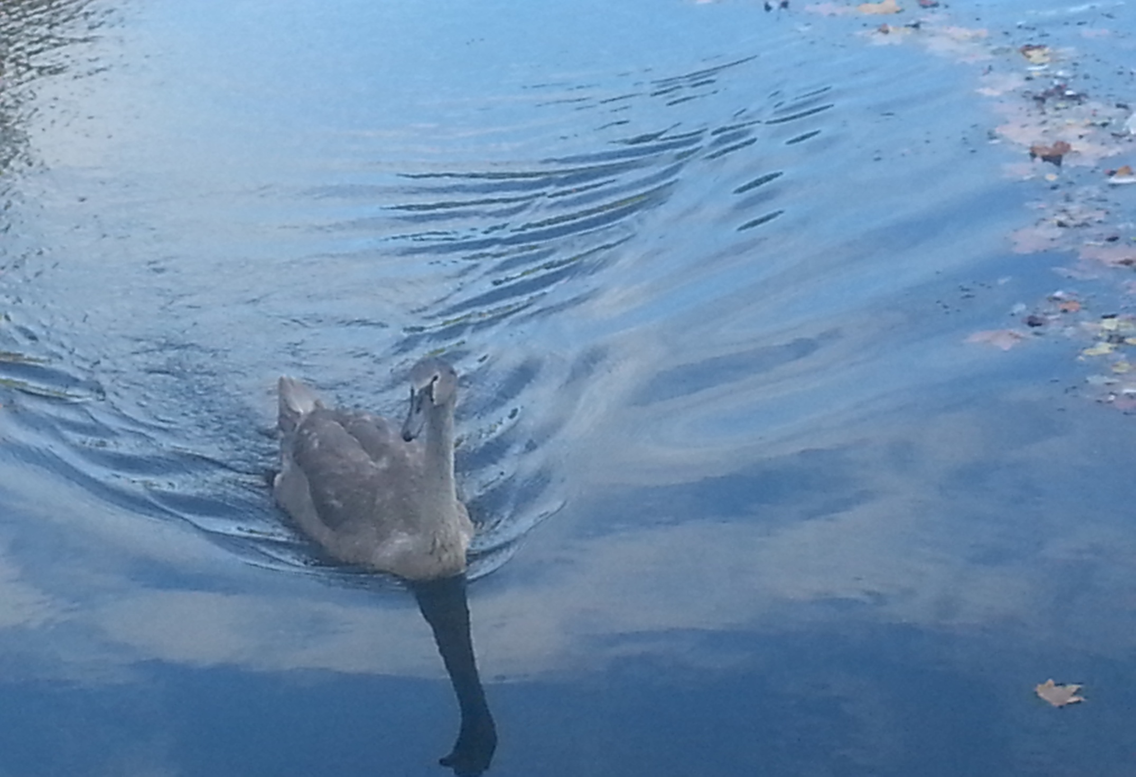
фотография выполнена Енацкой Стефани 11 – а класс

Slide 19
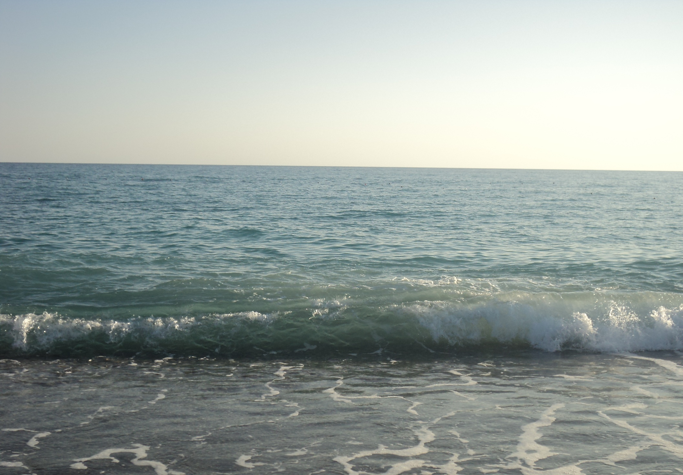
фотография выполнена Енацкой Стефани 11 – а класс

Slide 20
ВОЛНЫ Волны на поверхности жидкости - название разнообразных волн, возникающих на поверхности жидкости.
Или: волна - возмущение, распространяющееся в пространстве, удаляясь от места их возникновения. Многообразие волновых процессов приводит к тому, что никаких абсолютных общих свойств волн выделить не удается. Одним из часто встречающихся признаков волн считается близкодействие, проявляющееся во взаимосвязи возмущений в соседних точках среды. На поверхности жидкостей волны различаются принципиальным механизмом колебаний: капиллярный, гравитационный и т.д., что приводит к их различному поведению. При распространении волн изменения их амплитуды и скорости в пространстве зависят от свойств неодинаковости среды. Также волны переносят энергию. Например, если колеблющиеся витки пружины обладают энергией, то взаимодействуя с соседними витками, они передадут им часть своей энергии. Вследствие чего, по всей пружине образуется бегущая волна (деформация).

